Slide 1


ЭЛЕКТРОДИНАМИКА
Optika
FIZIKA KAFEDRASI
7 – ma’ruza
Fizika II
К.P.Abduraxmanov,
V.S.Xamidov, M.F.Raxmatullaeva
2019

Slide 2
Optika
TÁBIYIY HÁM ANÍQ PÁNLER
KAFEDRASÍ
7 – lekciya. Jaqtılıq difrakciyası.
Fizika II
Qaraqalpaq tiline awdarmalaǵan
S.G. Kaypnazarov
2023

Slide 3
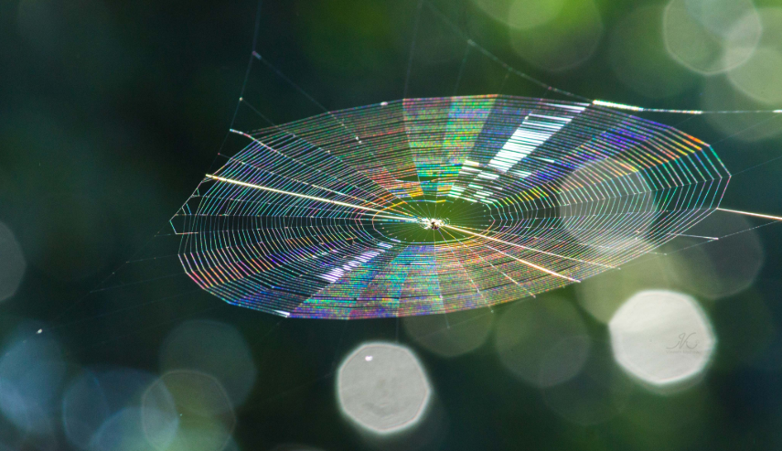

Slide 4
Lеkciya rеjеsi
Difrakciya hádiysesin baqlaw shárti.
Guygenc – Frenel principi.
Frenel difrakciyası.
Frenel tarawları usılı.
Fraungofer difrakciyası.
Bir hám kóp sańlaqtaǵı difrakciya hádiyseleri.
Difrakciyalıq pánjere.
Rentgen nurlarınıń difrakciyası.

Slide 5
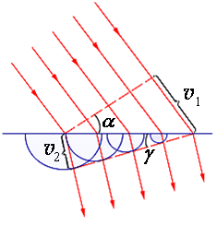
Jaqtılıqtıń tosqınlıqlardı aylanıp ótiw hádiysesi jaqtılıqtıń difrakciyası dep ataladı. Optikada bul hádiyse jaqtılıqtıń geometriyalıq saya tarawlarına kiriwin bildiredi.
Guygenc principi
Guygenc principine tiykarlanıp, tolqın jetip barǵan eki ortalıq shegarasındaǵı hár bir noqat ekilemshi tolqınlar deregine aylanadı, derekti orap alıwshı iymek sızıq keyingi zamattaǵı tolqın frontı halatın belgileydi.

Slide 6
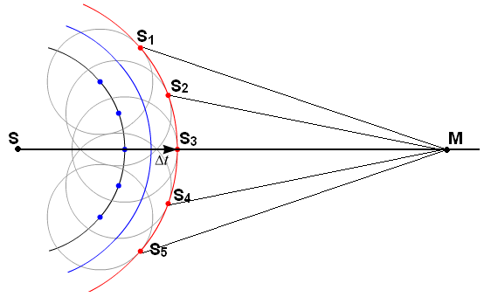
Guygenc – Frenel principi
Tolqın frontı betinde jatqan bárshe ekilemshi derekler bir- birine salıstırǵanda kogerent. Keńisliktiń qálegen noqatındaǵı tolqınlar amplituda hám fazası – bul ekilemshi derekler nurlaǵan tolqınlar interferenciyası nátiyjesi.

Slide 7
Qandayda bir S bette jatqan M noqattaǵı terbelistiń juwmaqlawshı amplitudasın anıqlaw ushın S bettegi bárshe dS elementlerinen sol noqatqa kelip atırǵan bárshe terbelisler amplitudasın tabıw zárúr, keyin olardıń amplituda hám fazaların esapqa alǵan halda qosıw kerek. S bettiń bárshe dS elementleri kogerent dep esaplanadı.
dЕ_{n}
Diagrammada Em vektor –
S bettegi bárshe dS elementlerinen М noqatqa kelip atırǵan
dE terbelisler amplitudalarınıń vektor jıyındısınan ibarat juwmaqlawshı amplituda.
Е_{m}
dЕ_{i}
dЕ₁

Slide 8

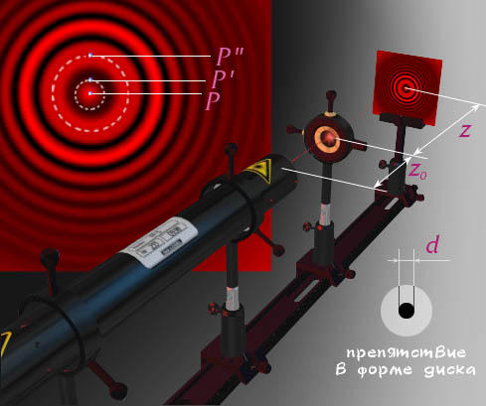

Parallel jaqtılıq nurlarınıń domalaq tosqınlıqta payda qılǵan dikrakciyalıq súwretleniwi
Domalaq kórinistegi tosqınlıq

Slide 9
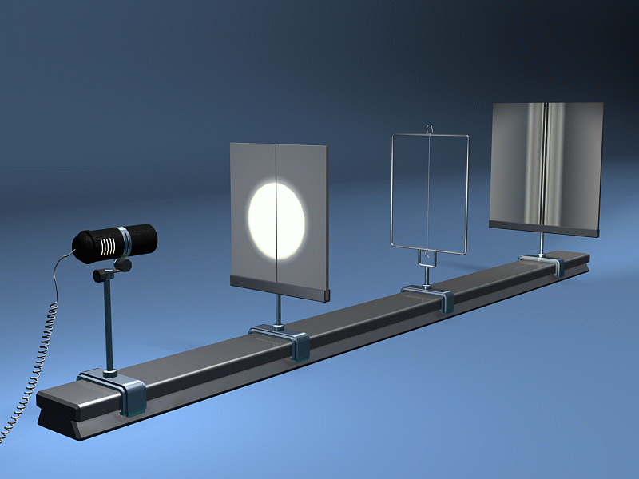
Parallel jaqtılıq nurları dástesiniń sızıqlı tosqınlıqta payda qılǵan difrakciyalıq súwretleniwi

Slide 10
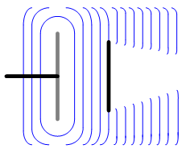
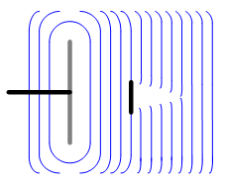
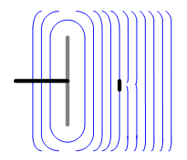
tolqın uzınlıǵı hám l tosqınlıq ólshemleri qatnası juwmaqlawshı tolqınnıń kórinisin anıqlaydı.

Slide 11
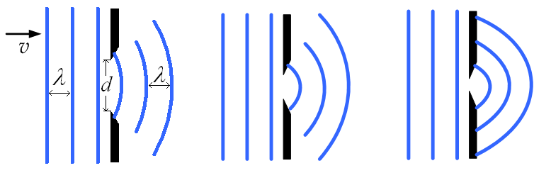
Tosqınlıqlar ólshemleri 10^{–6}–10^{–7} m tártipte bolǵanda jaqtılıq tolqınları difrakciyasın baqlaw múmkin.
Tosqınlıqlar ólshemleri tolqın uzınlıǵı tártibinde bolǵanında, tosqınlıqlar ekilemshi sferalıq tolqınlar deregine aylanadı, jaqtılıq tosqınlıq artındaǵı sayanı iyeleydi hám bul tolqınlardıń interferenciyası tosqınlıqlar artındaǵı jedellik bólistiriliwi súwretleniwin belgileydi.

Slide 12
Frenel zonaları
S tolqın betin saqıynalı zonalarǵa ajratamız. Saqıynalardıń ólshemleri saqıynalar shegarasınan М noqatqa shekemgi bolǵan aralıq yarım tolqın uzınlıǵına parq etiw shártin qanaatlandırıwı kerek.

Slide 13
m – zonanıń sırtqı shegarasınan М noqatqa shekemgi bolǵan aralıq
1-, 2-, ... m –zonalardaǵı terbelisler amplitudaları
Juwmaqlawshı terbelis amplitudası
m - Frenel zonasındaǵı terbelis amplitudası sol zonaǵa jantasqan zonadaǵı terbelisler amplitudalarınıń arifmetikalıq jıyındısına teń
М noqattaǵı terbelistiń juwmaqlawshı amplitudası

Slide 14
Bárshe Frenel zonalarınıń maydanı
m - Frenel zonasınıń sırtqı shegarası radiusı
Tolqın frontınıń jolına domalaq tesikli ekran jaylastıramız. Domalaq tesikli ekran tek Freneldiń birinshi zonasın ashqanda
M noqattaǵı jedellik, tolqın betindegi zonalar tolıq ashılǵandaǵıǵa salıstırǵanda 4 márte úlken boladı. Ekinshi zona ashılıwı baslanıwı menen M noqattaǵı jedellik tolıq ashılǵandaǵıǵa salıstırǵanda kemeyip baradı hám ekinshi zona tolıq ashılǵanda derlik nolge teń boladı.

Slide 15
Jıynalatuǵın nurlar difrakciyası (Frenel difrakciyası) – tosqınlıqtan shegaralanǵan aralıqta sferalıq tolqınlardıń difrakciya súwretleniwin baqlaw.
Parallel nurlardıń difrakciyası Fraungofer difrakciyası bolıp, difrakciyanı qozdırıwshı tosqınlıqtan jaqtılıq deregi hám baqlaw noqatı úlken aralıqqa uzaqlastırılǵanda baqlanadı. Parallel nurlar – noqatlıq jaqtılıq deregi jıynawshı linza fokusına jaylastırılǵanda payda boladı. Tosqınlıqtan keyin ornatılǵan ekinshi jıynawshı linza arqalı ekranda difrakciyalıq súwretleniw baqlaw ushın fokuslanadı.

Slide 16
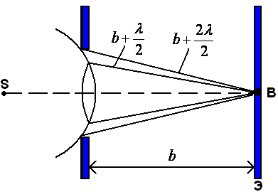
Domalaq tesiktegi Frenel difrakciyası
E ekrannıń В noqatında jaqtılıq amplitudası: Taq Frenel zonaları ashılǵanda “+” belgi menen, jup zona ashılǵanda “-” belgi menen belgilenedi.
Difrakciyalıq súwretleniw B noqat orayında tákrarlanatuǵın jaqtı hám qarańǵı saqıynalar kórinisine iye boladı.
m— pútin bolǵanda, oraylıq saqıyna qarańǵı boladı.
m – taq bolsa, jaqtı boladı.

Slide 17
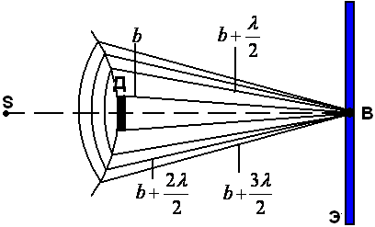
Domalaq disktegi Frenel difrakciyası
E ekrannıń В noqatındaǵı jaqtılıqtıń amplitudası tómendegishe boladı
В noqatta bárhama, birinshi ashılǵan Frenel zonası yarmınıń tásirine tiyisli interferenciya maksimumı baqlanadı. Oraylıq maksimum átirapında koncentrlik jaqtı hám qarańǵı saqıynalar baqlanadı

Slide 18
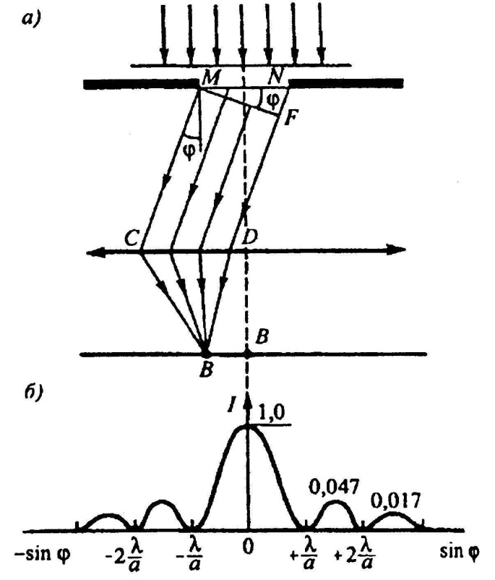
Sheksiz uzın tesiktegi Fraungofer difrakciyası
Frenel zonaları sanı jup bolǵanda
Difrakciya minimumınıń
baqlanıw shárti
Frenel zonaları sanı taq bolǵanda
Difrakciya maksimumınıń
baqlanıw shárti
Difrakciyalıq spektr

Slide 19
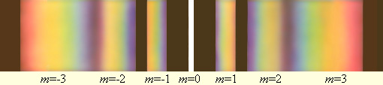
Amplituda maksimal bolatuǵın baǵıtlar
Amplituda nolge teń bolatuǵın baǵıtlar
Difrakciya nátiyjesinde ekranda alınatuǵın jedellikler bólistiriliwi dikrakciyalıq spektr dep ataladı.
Sańlaq aq nur menen jaqtırtılǵanda oraylıq maksimum aq jol kóriniste baqlanadı. Jantasqan maksimumlar reńbereń bolıp, difrakciya súwretleniwi orayında fiolet reńinde boladı.

Slide 20
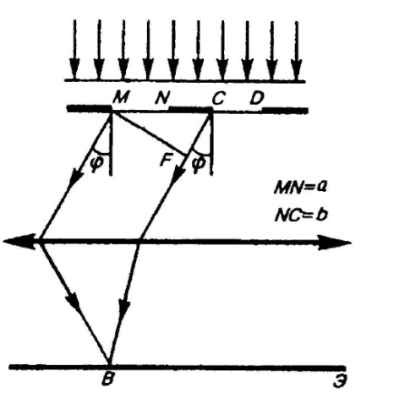
Difrakciyalıq pánjerede Fraungofer difrakciyası
Bir ólshemli difrakciyalıq pánjere – bir tegislikte jatqan hám birdey qalıńlıqtaǵı tınıq bolmaǵan aralıqlar menen bólingen, teń qalıńlıqtaǵı parallel sańlaqlar.
a —hár bir sańlaqtıń keńligi
b—sańlaqlar arasındaǵı tınıq bolmaǵan zonalar keńligi
N_{o}— birlik uzınlıqqa tuwrı keliwshi sańlaqlar sanı
N – sańlaqlar sanı

Slide 21
Difrakciyalıq pánjerede bárshe sańlaqlardan shıǵıwshı difrakciyalanǵan kogerent nurlar dástesiniń kóp nurlı interferenciyası ámelge asırıladı.
Difrakciyalıq pánjere turaqlısı
Tiykarǵı maksimumlar baqlanatuǵın shárt
Tiykarǵı minimumlar baqlanatuǵın shárt
Bas maksimum amplitudası hár
bir sańlaqtan shıǵıp atırǵan terbelisler amplitudalarınıń jıyındısı
Bas maksimumnıń jedelligi sol baǵıttaǵı bir sańlaq payda qılatuǵın terbelis jedelliginen úlken

Slide 22
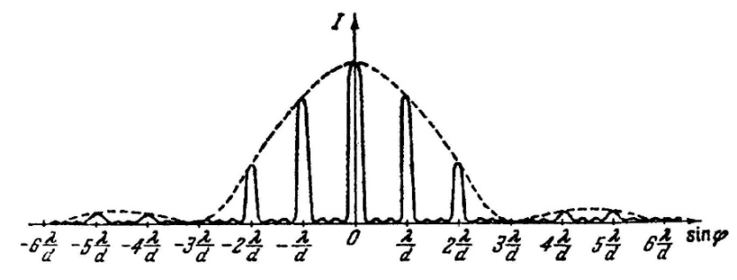
Tórt sańlaqtaǵı difrakciyalıq súwretleniw (N=4)
Difrakciyalıq pánjere payda qılatuǵın tiykarǵı maksimumlar sanı
Qosımsha mimumlar baqlanatuǵın shárt

Slide 24
Interferenciya súwretleniwiniń sańlaqlar arasındaǵı aralıqqa baylanıslı ózgeriwi

Slide 25
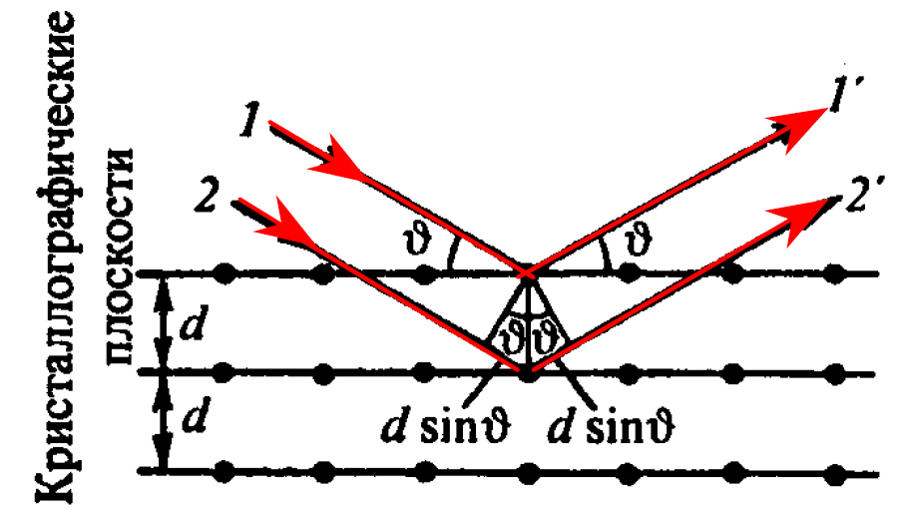
Rentgen nurlarınıń difrakciyası.
-sırǵanaw múyeshi
Jedellik maksimumları atomlar tegisliginen shaǵılısqan, birdey fazada bolǵan bárshe tolqınlar baǵıtında baqlanadı.
Úsh ólshemli, pánjere turaqlısına iye bolǵan kristallar rentgen nurlanıwı difrakciyasın baqlaw ushın qollanıladı.
- Vulf-Bregg ańlatpası.

Slide 26
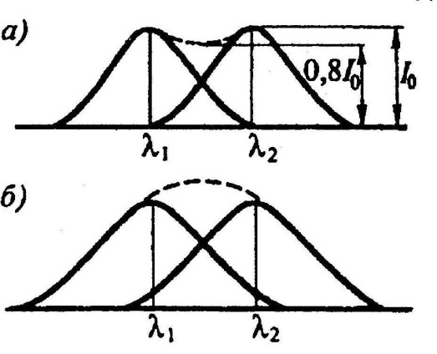
Difrakciyalıq pánjereniń anıqlaw kúshi
a)
Difrakciyalıq pánjereniń anıqlaw kúshi dep
ólshemsiz shamaǵa aytıladı. Bul shama eki qońsılas turǵan spektral sızıqlardı bólek anıqlaw imkanıyatın kórsetedi.
b)
a) eki sızıq bólek sızıqlar dep oylanadı;
b) eki sızıq bir dep oylanadı.

Slide 27
Difrakciyalıq pánjereniń anıqlaw kúshi
Egerde, bir maksimum orayı, ekinshisiniń orayınan shamalap d, eń kishi tolqın uzınlıǵı aralıǵında jaylassa,
bul halda spektral sızıqlar bólek anıqlanǵan esaplanadı.
Difrakciyalıq pánjere ushın anıqlaw kúshi R = mN ge teń. Bul jerde N sańlaqlar sanı, m – maksimum baqlanıw tártibi.

Slide 28
PAYDALANÍLǴAN ÁDEBIYAТLAR
1. Q.P.Abduraxmanov, V.S.Xamidov, N.A.Axmedova. FIZIKA. Darslik. Toshkent. “Aloqachi nashriyoti”. 2018 y. O‘zR OO‘MTV 2017.24.08 dagi “603”-sonli buyrug‘i.
2. B.A.Ibragimov, G.Q.Atajanova. “FIZIKA”. Oqıwlıq. Tashkent. 2018 j.
3. Q.P.Abduraxmanov, O’.Egamov. “FIZIKA”. Darslik. Toshkent. O‘quv-ta’lim metodika” bosmaxonasi. 2015 y. O‘zROO‘MTV 2009.26.02. dagi “51”-sonli buyrug‘i.
4. Douglas C. Giancoli. Physics. Principles with Applicathions. 2004 USA ISBN-13 978-0-321-62592-2.
5. Physics for Scientists and Engineers, Raymond A. Serway, John W. Jewett. 9th Edition, 2012.
6. S.G. Kaypnazarov. "Fizika I kursı boyınsha prezentaciyalıq multimedialı shınıǵıwlar toplamı“. Elektron oqıw qollanba. Nókis. 2022 j. O‘zR OO‘MTV 2021.31.05 dagi “237”-sonli buyrug‘i.
7. “Fizika-1 kursi bo‘yicha taqdimot multimediali ma’ruzalar to‘plami”. Elektron o‘quv qo‘llanma. Toshkent. 2019 y. O‘zR OO‘MTV 2019.04.10 dagi “892”-sonli buyrug‘i.

Slide 29
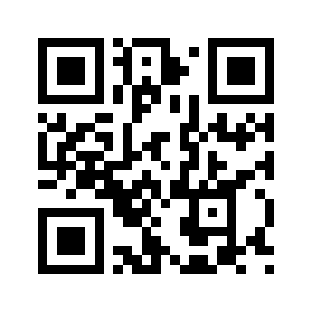

Slide 30
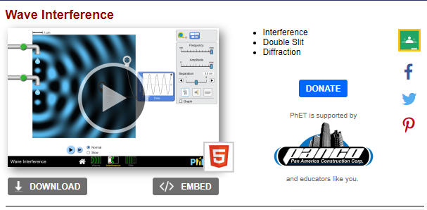
PEDAGOGIKALÍQ DÁSTÚRIY QURALLAR
https://phet.colorado.edu/en/simulation/wave-interference

